Slide 1
Húrtrapézokhoz köthető közepek
Szabó Botond 10. évfolyam

Slide 2
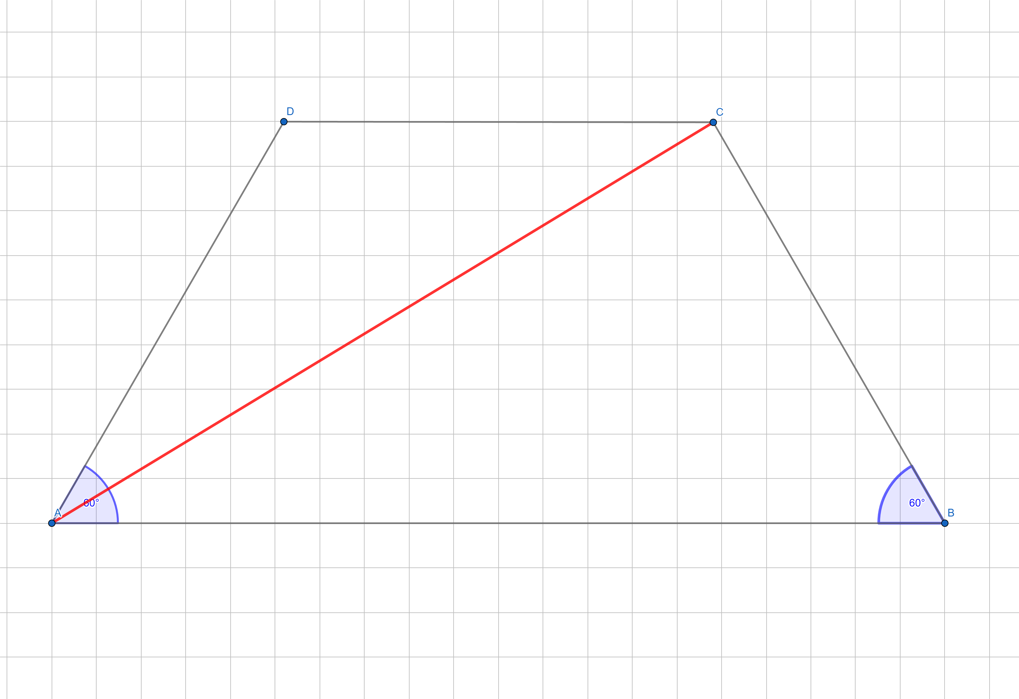
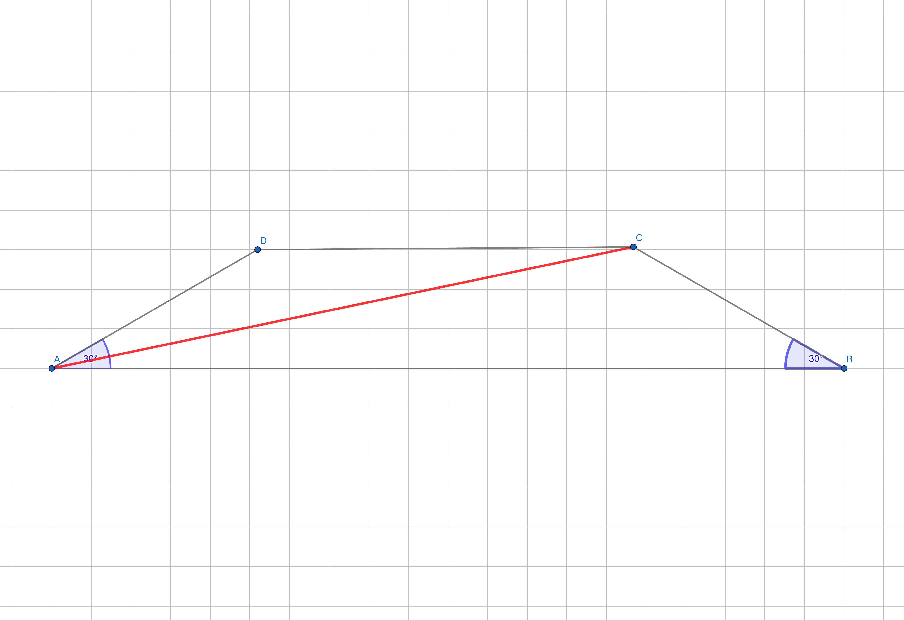
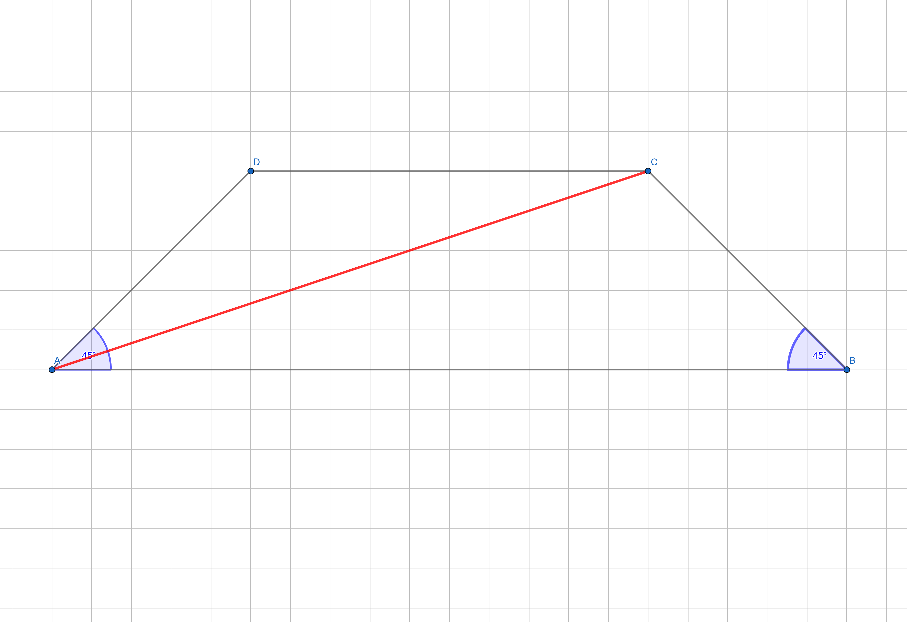
Vizsgált húrtrapézok
c)
a
e
Húrtrapézok: a) 30° esetén b) 45° esetén c) 60° esetén
b
a)
b)
a
a
e
e
b
b
Notes:
A közönség haszna a bemutatóból: a felnőtt tanulókat jobban érdekli a téma, ha tudják, hogy miért vagy miben hasznos nekik.
Az előadó szakértelmének szintje a tárgyban: röviden jelezze, hogy milyen múltra tekinthet vissza ebben a témában, vagy magyarázza el, hogy miért érdemes a résztvevőknek odafigyelniük Önre.

Slide 3
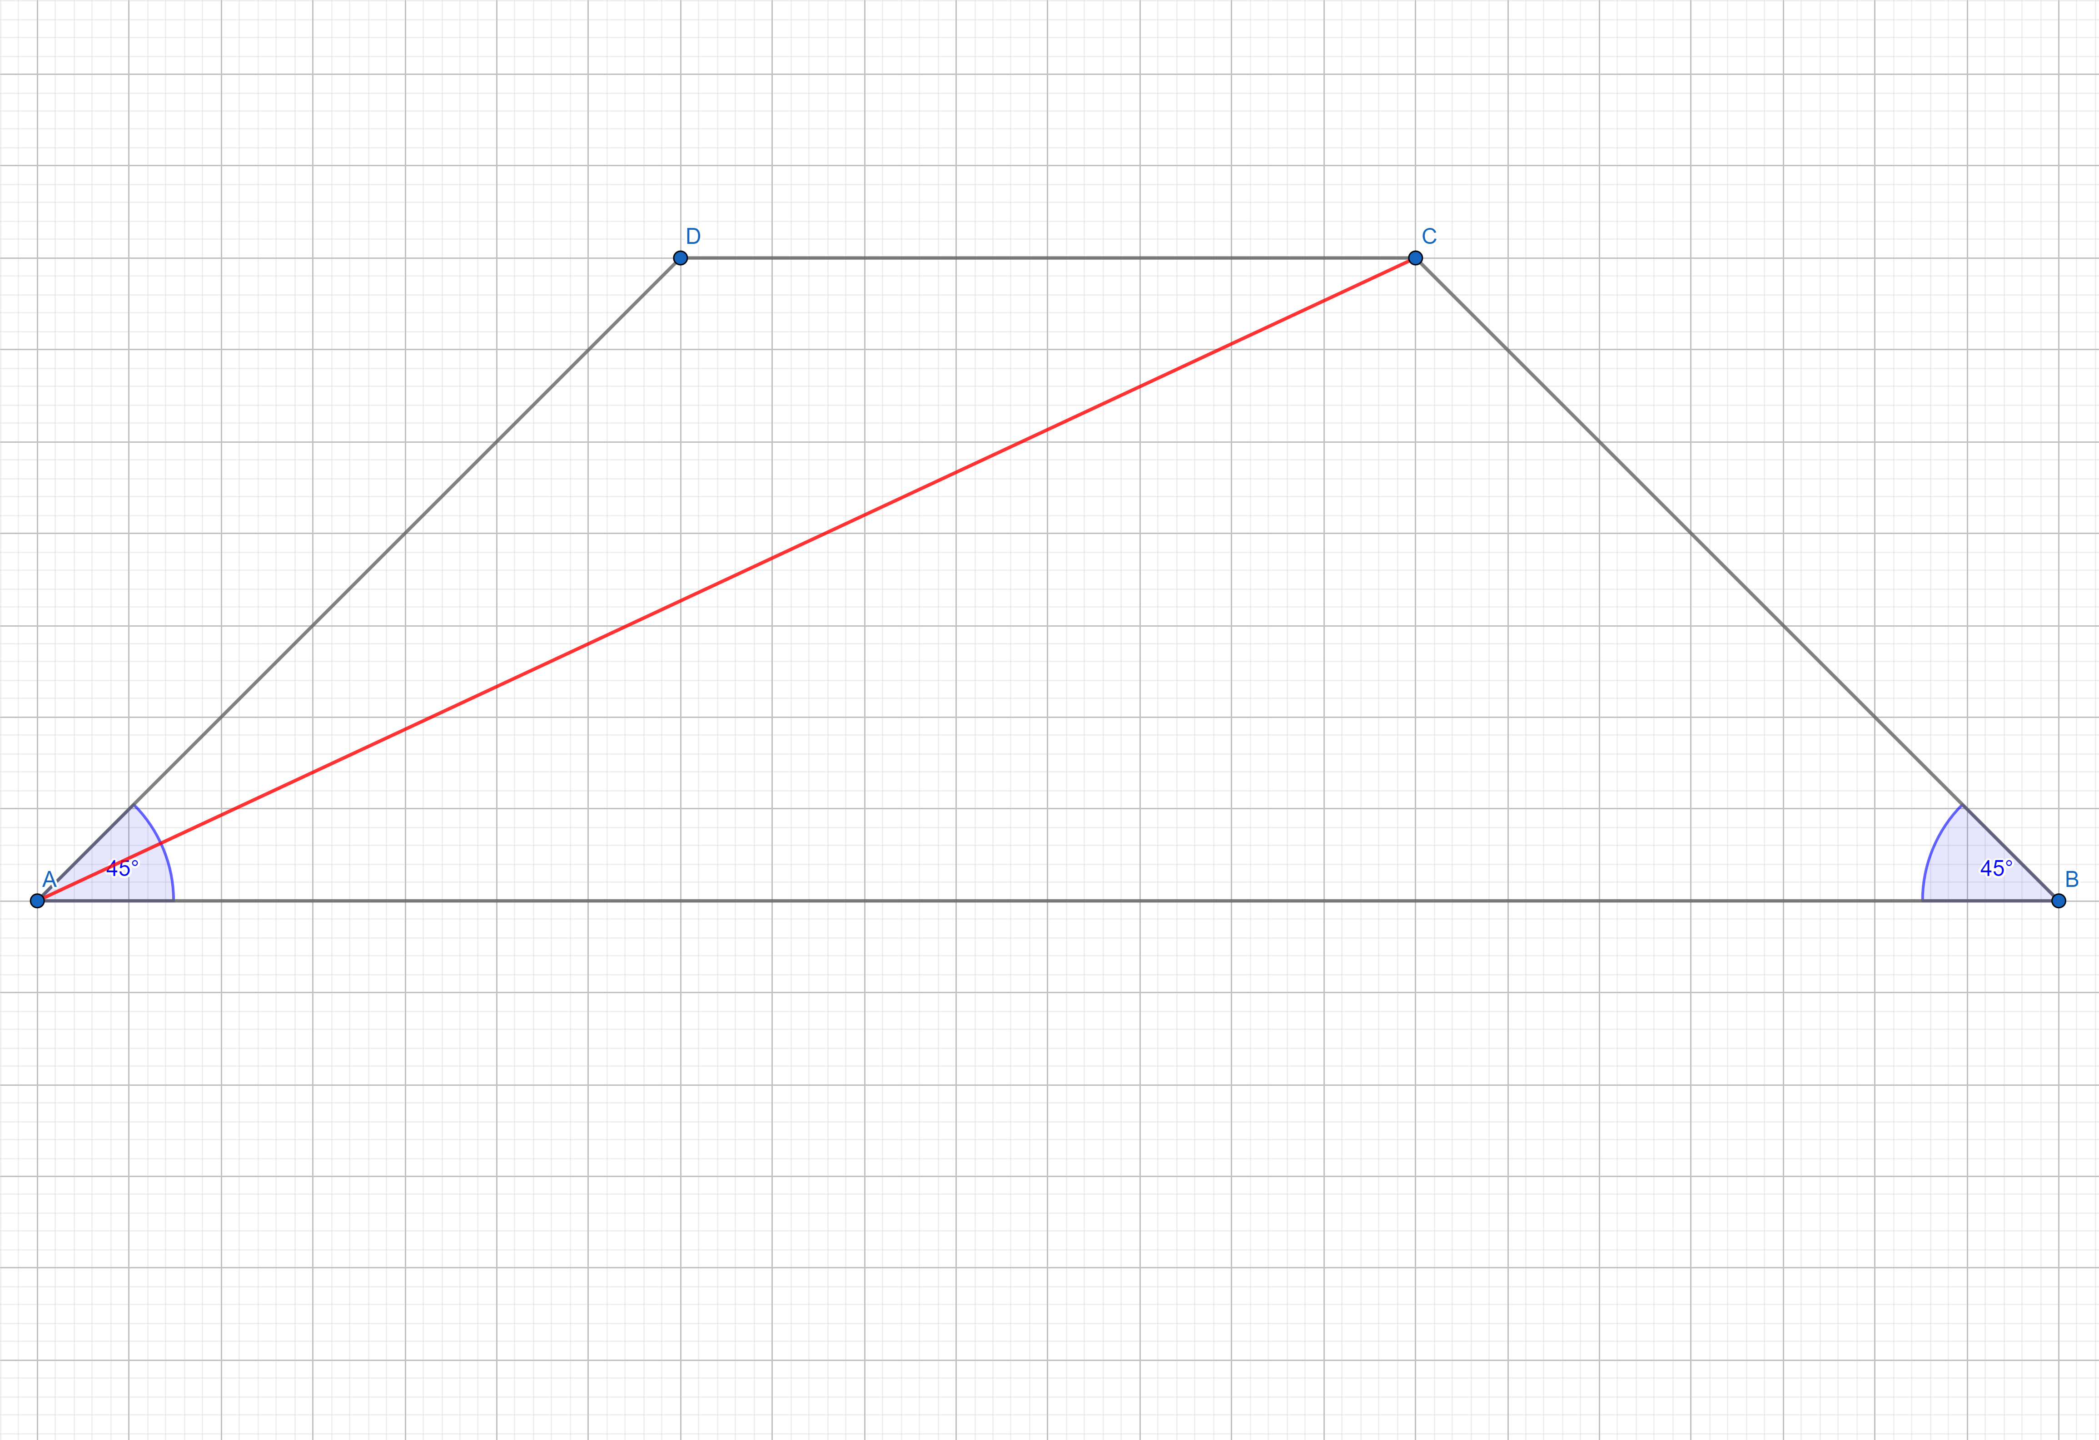
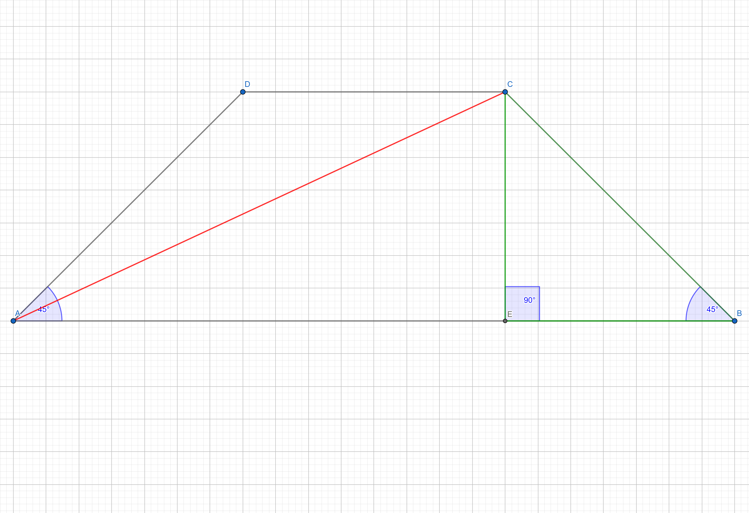
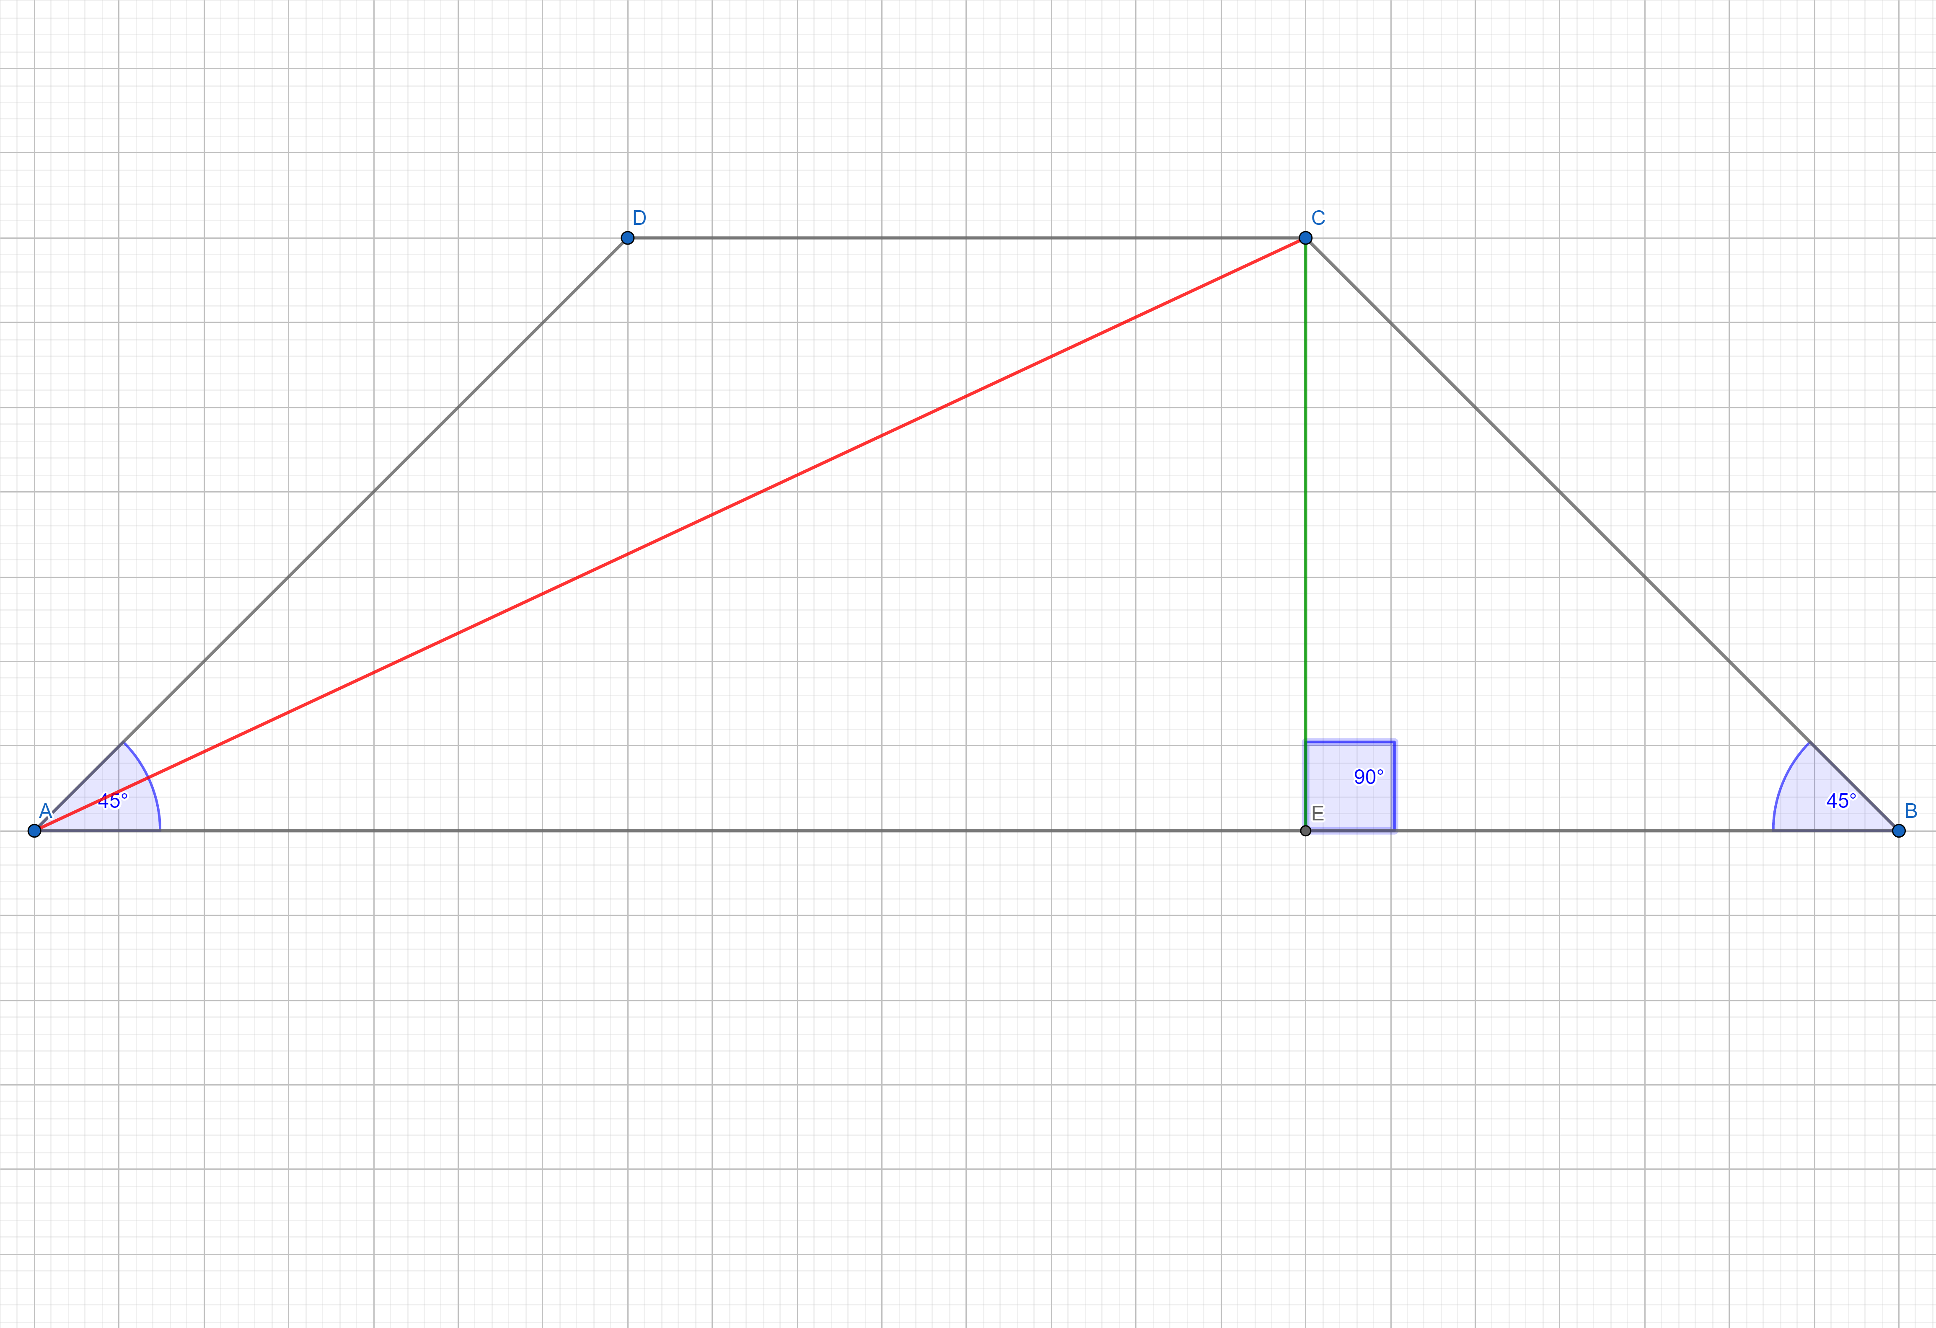
45°-os húrtrapéz
m = $\frac{b−a}{2}$
e = $\sqrt{{\left(\frac{a+b}{2}\right)}^{2}+{\left(\frac{b−a}{2}\right)}^{2}}$
a
$$e=\sqrt{\frac{a^{2}+b^{2}}{2}}$$
e
$$\frac{b−a}{2}$$
$$\frac{a+b}{2}$$
$$\frac{b−a}{2}$$
b
Négyzetes közép
Notes:
Példák a célkitűzésekre
A tanóra végére tudni fogja a következőket:
Fájlokat menteni a csapat webkiszolgálójára
Fájlokat áthelyezni a csapat webkiszolgálóján
Fájlokat megosztani a csapat webkiszolgálóján

Slide 4
További esetek
60°-os húrtrapéz
30°-os húrtrapéz
$$\sqrt{a^{2}−ab+b^{2}}$$
Eisenstein-közép
$$\sqrt{\frac{a^{2}+ab+b^{2}}{3}}$$
Hérón-féle közép

Slide 5
Középértékek
$$H≤G≤A≤He≤Q≤E$$
NÉV | KÉPLET | JEL | Példa ($a=2$, $b=8$)
Számtani közép | $$\frac{a+b}{2}$$ | A | $$A=5$$
Mértani közép | $$\sqrt{a∙b}$$ | G | $$G=4$$
Harmonikus közép | $$\frac{2ab}{a+b}$$ | H | $$H=3,2$$
Négyzetes közép | $$\sqrt{\frac{a^{2}+b^{2}}{2}}$$ | Q | $$Q= \sqrt{34}≈5,83$$
Eisenstein-közép | $$\sqrt{a^{2}−ab+b^{2}}$$ | E | $$E= \sqrt{52}≈7,21$$
Hérón-féle közép | $$\sqrt{\frac{a^{2}+ab+b^{2}}{3}}$$ | He | $$He=\sqrt{28}≈5,29$$

Slide 6
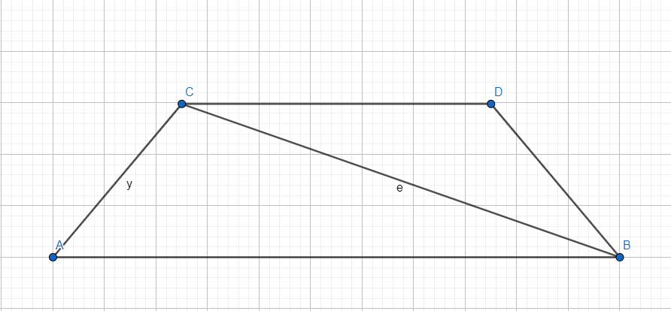
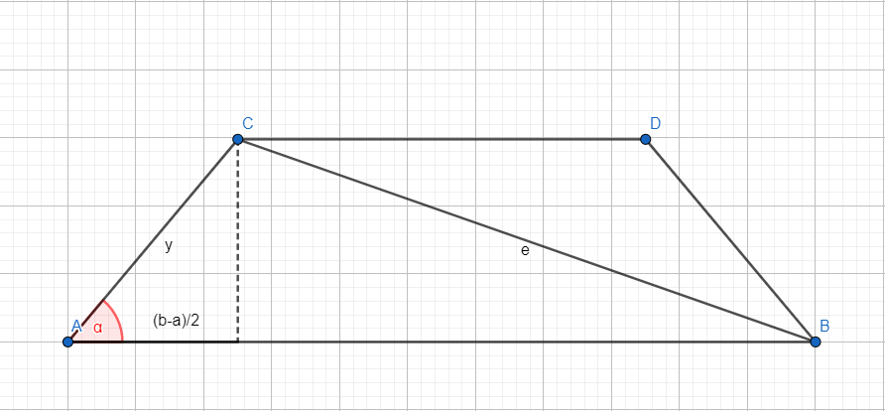
Általános esetben
$$\cos{α= \frac{\frac{b−a}{2}}{y}}$$
$$y= \frac{b−a}{2\cos{α}}$$
$$e= \sqrt{b^{2}+y^{2}−2by\cos{α}}$$
a
Y
$$e= \sqrt{{\left(\frac{b−a}{2\cos{α}}\right)}^{2}+ab}$$
b

Slide 7
Középérték-e?
$$b≥\sqrt{{\left(\frac{b−a}{2\cos{α}}\right)}^{2}+ab}$$
$$b^{2}≥{\left(\frac{b−a}{2\cos{α}}\right)}^{2}+ab$$
$$b(b−a)≥{\left(\frac{b−a}{2\cos{α}}\right)}^{2}$$
$$b≥\frac{b−a}{4\cos^{2}α}$$
$$a≤\sqrt{{\left(\frac{b−a}{2\cos{α}}\right)}^{2}+ab}$$
$$a^{2}≤{\left(\frac{b−a}{2\cos{α}}\right)}^{2}+ab$$
?
?
?
$$a<b$$
?
?
$$a^{2}<ab$$
$${\left(\frac{b−a}{2\cos{α}}\right)}^{2}>0$$
$$a<e$$
?
?
$$4\cos^{2}α≥\frac{b−a}{b}$$
$$\frac{a}{b}≥1− 4\cos^{2}α$$

Slide 8
$$\frac{a}{b}≥1− 4\cos^{2}α$$
$$α<60° \\ \cos{α>\frac{1}{2}} \\ 1− 4\cos^{2}α<0$$
$$α=60° \\ \cos{α=\frac{1}{2}} \\ 1− 4\cos^{2}α=0$$
$$α>60° \\ \cos{α<\frac{1}{2}} \\ 1− 4\cos^{2}α>0$$

Slide 9
KÖSZÖNÖM A FIGYELMET!

